Slide 1

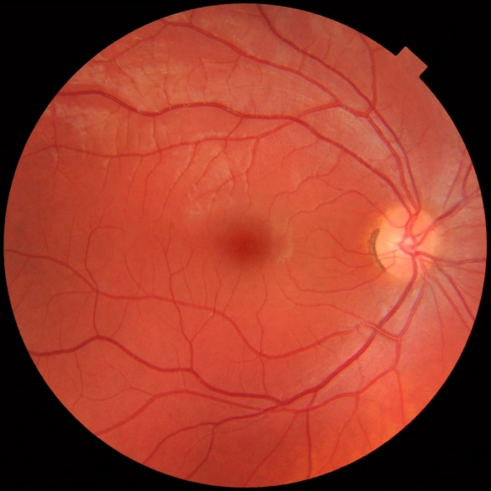
Univerzitet u Beogradu
Fakultet veterinarske medicine
Katedra za fiziologiju i biohemiju
Vežba II
Ispitivanje kornealnog i pupilarnog refleksa
Pregled očnog dna

Slide 2
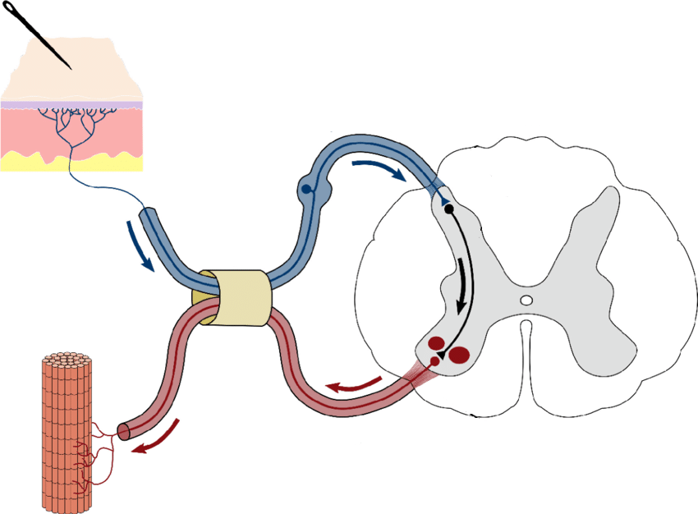
Refleksi
Odgovor efektora na nadražaj receptora, bez uticaja volje.
Receptor
Refleksni luk
Aferentni neuron
Centar refleksa
Eferentni neuron
Efektor

Slide 3
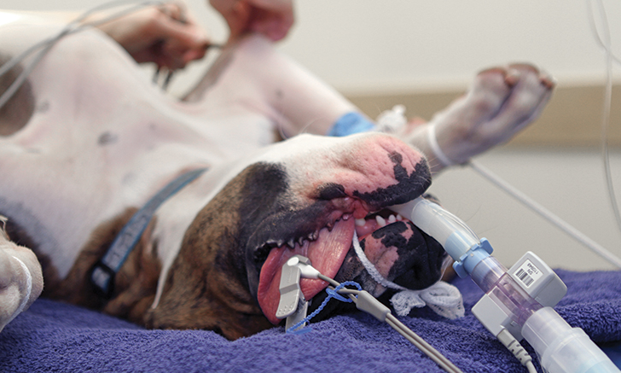
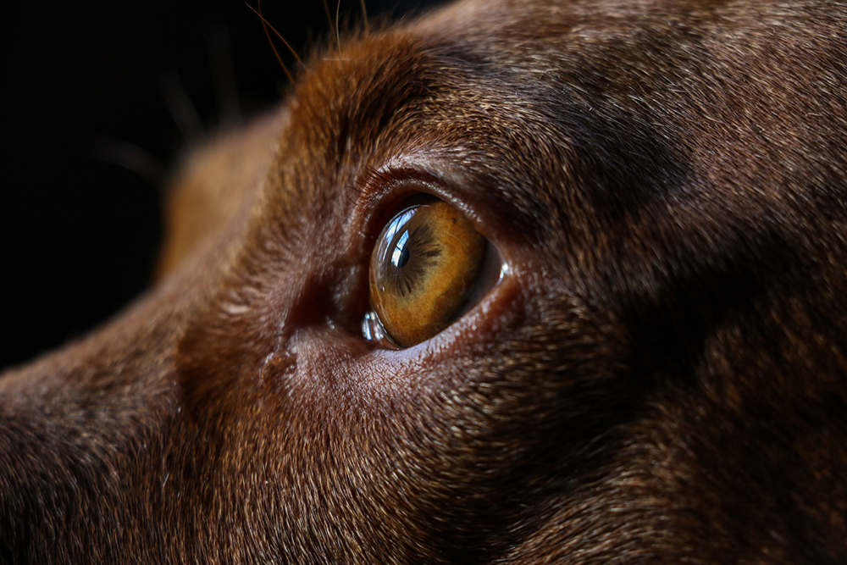
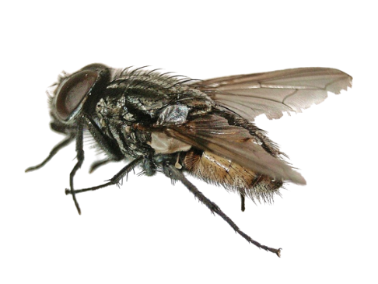
Kornealni refleks
Značaj?
Uloga?

Slide 4
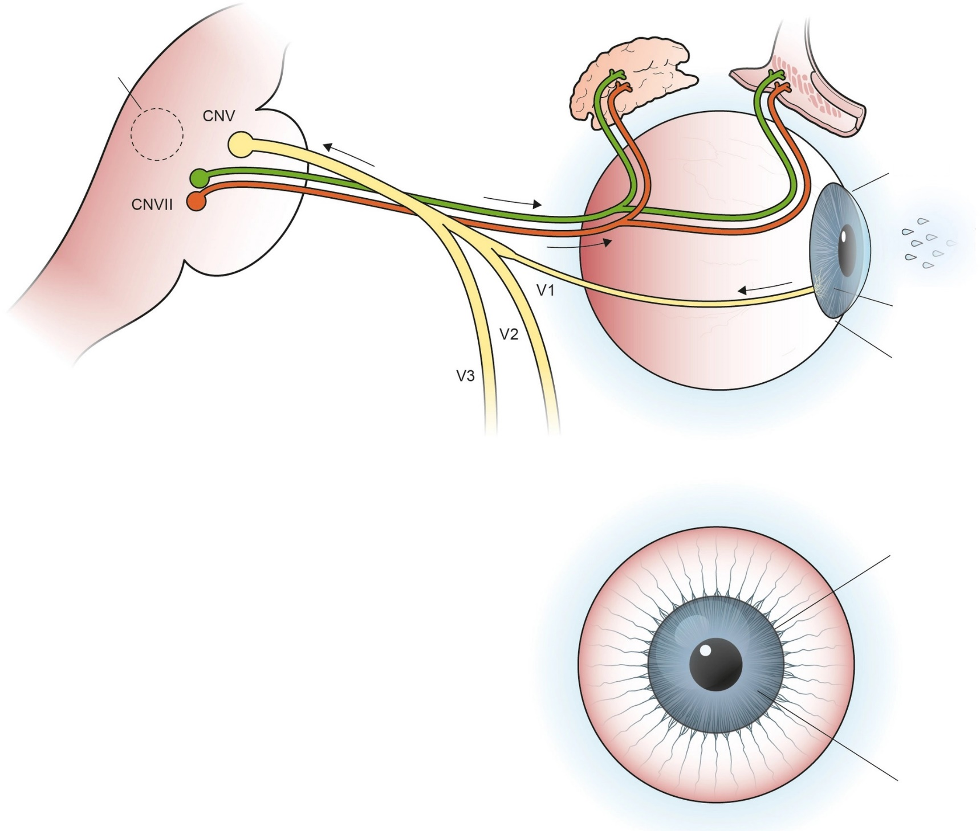
Kornealni refleks
M. orbicularis oculi
M. levator palpebrae
N. facialis
Rožnjača
Stimulus
Mehanoreceptori
u rožnjači
Medulla
oblongata
N. ophtalmicus
Korneoskleralni
limbus
Rožnjača

Slide 5
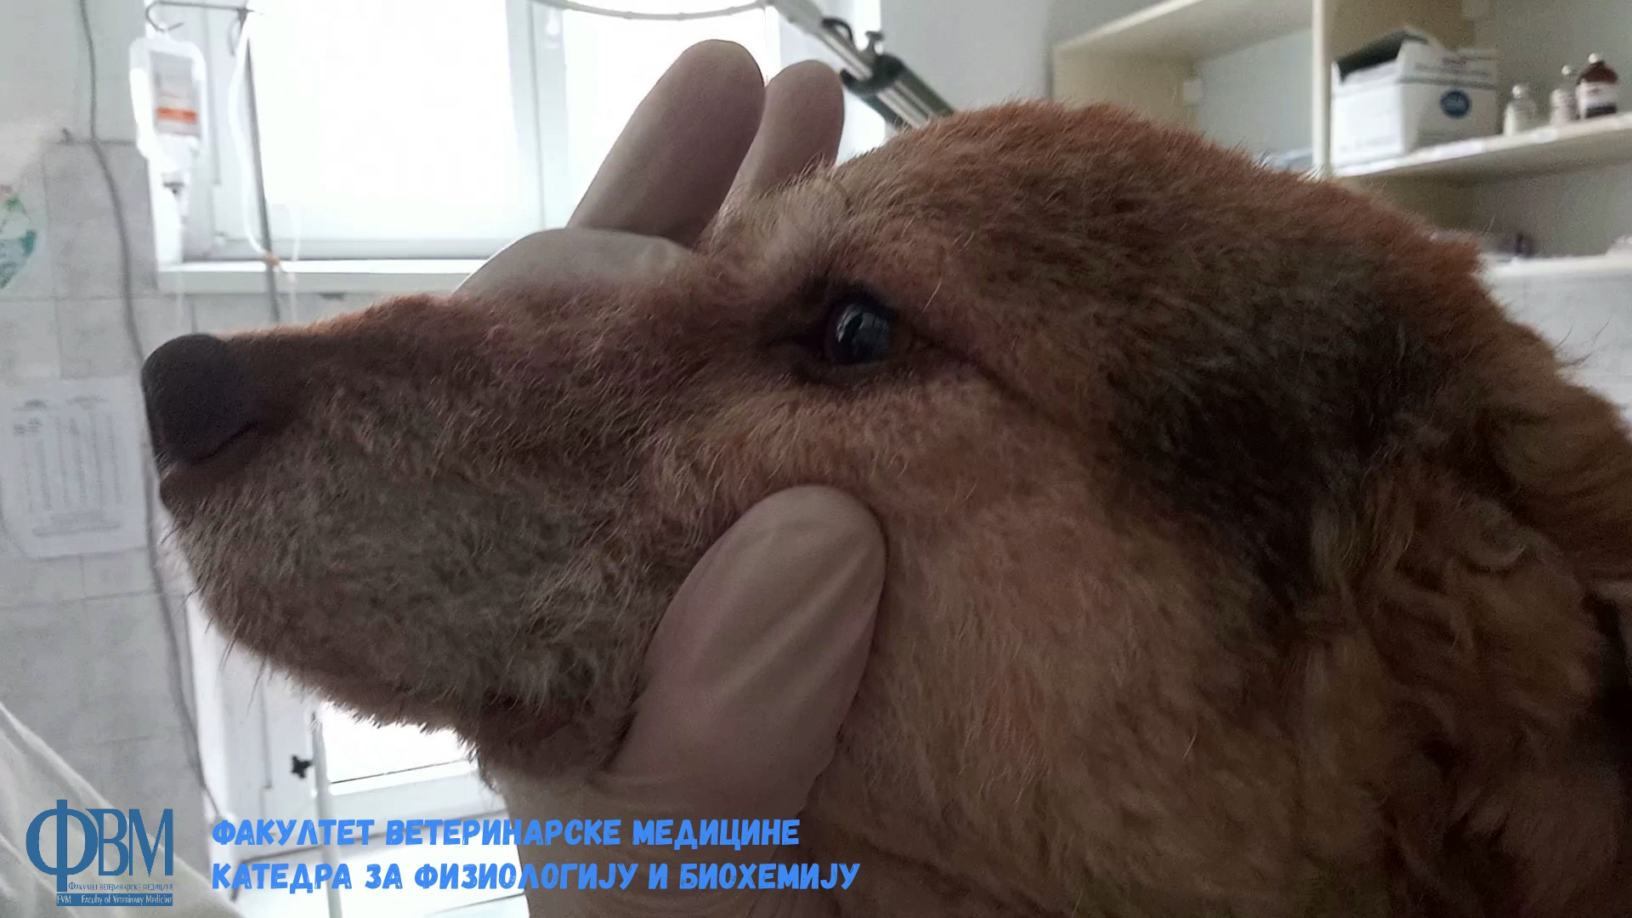
Ispitivanje kornealnog refleksa

Slide 6
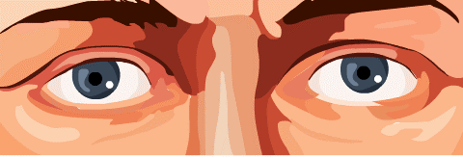
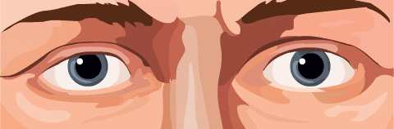
Pupilarni refleks
Uloga?
Adaptacija oka na količinu svetlosti.
Mioza
Midrijaza

Slide 7
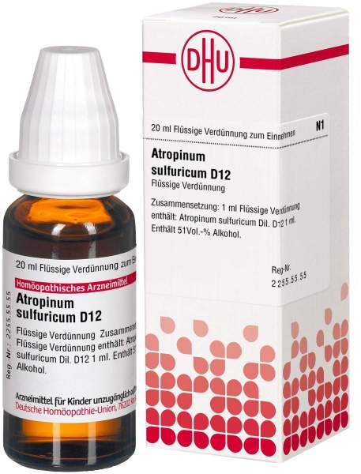
Pupilarni refleks
m. dilatator pupillae
Šta će se desiti ukoliko blokiramo receptore za PSY (Ach)?
m. sphincter pupillae
Pupilla
x
Iris
PSY
SY

Slide 8
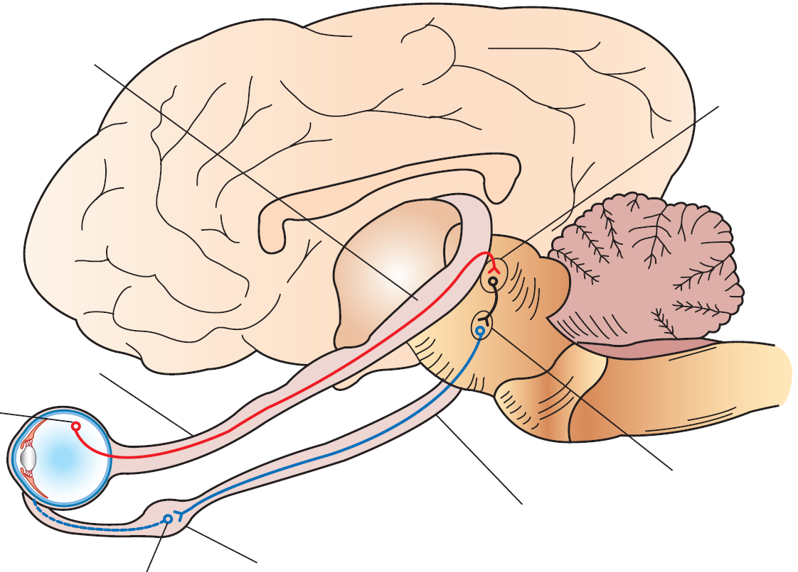
Pupilarni refleks
Vidni put
Pretektalni
nukleus
N. opticus
Corpora quadrugemina anteriora
Fotoreceptori
Corpora geniculata lateralia
Svetlosni snop
Edinger-Westphal-ov
nukleus
N. oculomotorius
PSY vlakno
Ggl. ciliare

Slide 9
Pupilarni refleks
Direktan pupilarni refleks
Indirektan (konsenzualni) pupilarni refleks
Šta bi se desilo ukoliko bismo ugasili svetlo?

Slide 10
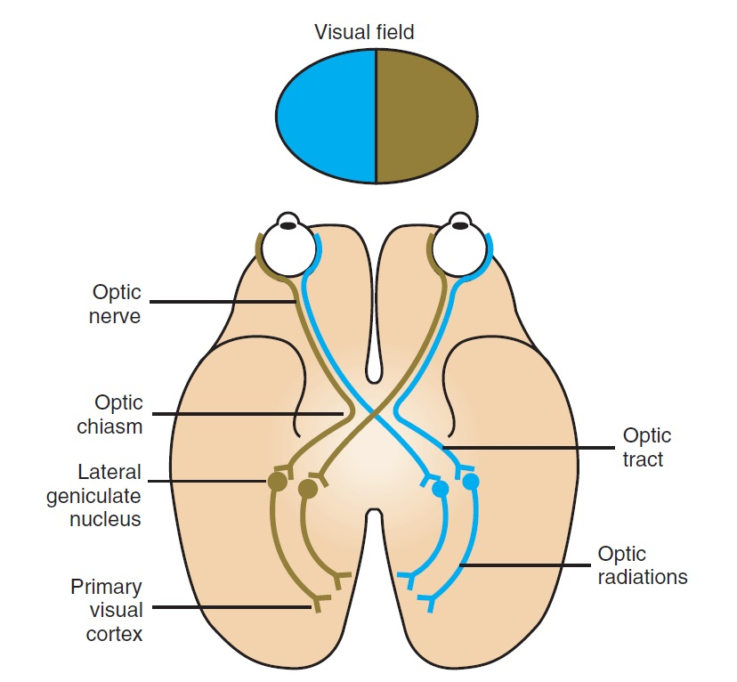
Konsenzualna reakija?
Vidno polje
N. opticus
Chiasma opticum
Vidni put
Nc. geniculatum laterale
Radiatio optica
Vidni korteks

Slide 11
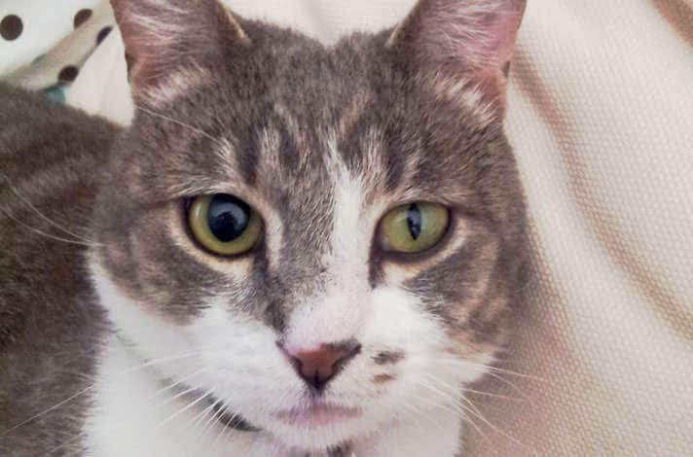
Anisocoria

Slide 12
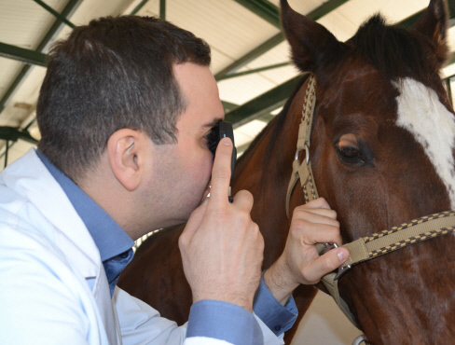
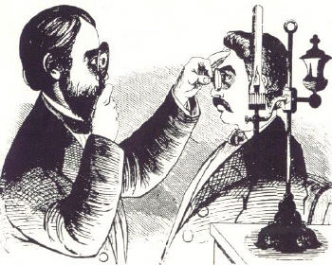
Pregled očnog dna - oftalmoskopija

Slide 13
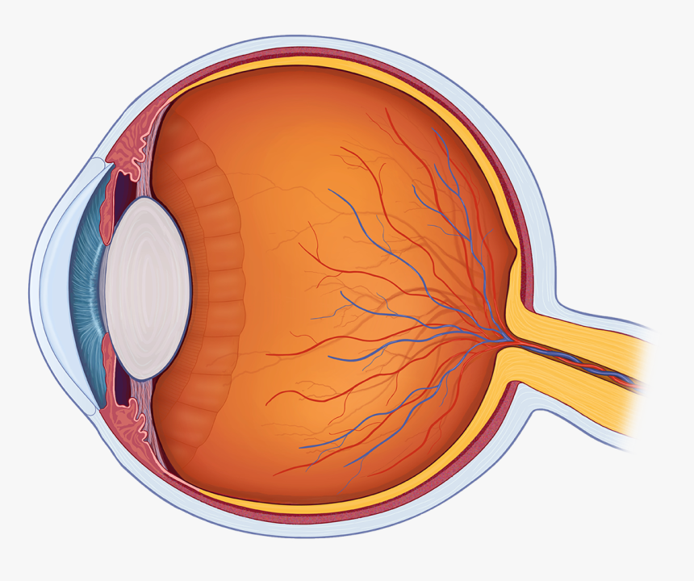
Pregled očnog dna - oftalmoskopija

Slide 14

Pregled očnog dna - oftalmoskopija
Macula lutea
Papilla n. optici
Vena
Arterija

Slide 15
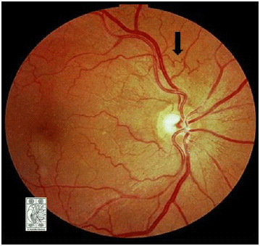
Pregled očnog dna - oftalmoskopija
Hipertenzivna retinopatija

Slide 16

Hvala na pažnji!

